Slide 1

Corsi di Lingua francese a.a. 2026 – 2027, Brescia
Servizio Linguistico di Ateneo (SeLdA)

Slide 2
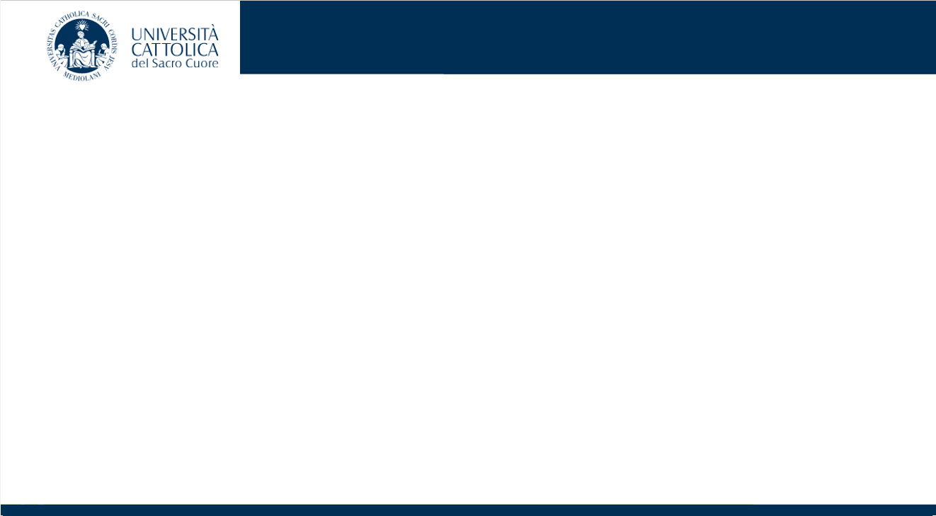

Corsi di Lingua francese (SeLdA)
Faculty
Prof.ssa Maria Teresa Zanola
responsabile d‘area
professore ordinario di Lingua e cultura francese, Facoltà di Scienze linguistiche e letterature straniere, Università Cattolica del Sacro Cuore; Presidente Conseil Européen pour les Langues/European Language Council.
Dott.ssa Klara Dankova
coordinamento dei corsi di Lingua francese
klara.dankova@unicatt.it
telefono Selda: 02 7234 5740
Dott.ssa Martina Alì
formatrice linguistica
Dott.ssa Elena Galati
formatrice linguistica
Dott.ssa Margherita Minetti
formatrice linguistica

Slide 3
Corso di Lingua francese (SeLdA) (annuale)
Per tutti i corsi di laurea

Slide 4
Corso di Lingua francese (SeLdA) (annuale)
Per tutti i corsi di laurea (80 ore):
I semestre
LINGUA FRANCESE (ann.)
  Dott.ssa Elena Galati
  30 ore (3 ore/ settimana)
  Lunedì: 16:30 - 19:30, Via Trieste, Morstabilini
II semestre
LINGUA FRANCESE (ann.)
  Dott.ssa Elena Galati
  30 ore (3 ore/ settimana)
  Lunedì: 15:30 - 18:30, Via Trieste, Morstabilini
LINGUA FRANCESE (2 sem.)
  Codice UC: FY0175
  Dott.ssa Margherita Minetti
  20 ore (2 ore/ settimana)
  Martedì, 12:30 - 14:30, Via Trieste, Molinari
  Corso Blackboard UNICO : 2026-FY0175-99498 LINGUA FRANCESE (2026-2027)

Slide 5
Corso di laurea in Tourism management, sostenibilità e valorizzazione del territorio

Slide 6
Corso di laurea in Tourism management, sostenibilità e valorizzazione del territorio (1. anno)
Gli studenti seguono 2 corsi:
(1) corso di Lingua francese (annuale) per tutti i corsi di laurea (80 ore)
+
(2) corso di Lingua francese (annuale) (40 ore), nel secondo semestre:
LINGUA FRANCESE (2 sem.)
  Dott.ssa Martina Alì
  30 ore (3 ore/ settimana)
  Giovedì: 14:30 - 17:30, Via Trieste, Luzzago
LINGUA FRANCESE (2 sem.)
  Codice UC: NF0174
  Dott.ssa Margherita Minetti
  10 ore (2 ore/ settimana)
  Mercoledì: 09:30 - 11:30, Via Trieste, Molinari
  Corso Blackboard UNICO : 2026-NF0174-90326 LINGUA FRANCESE (2026-2027)

Slide 7
Corsi di Lingua francese (SeLdA)
Esame
L‘esame scritto è propedeutico all‘esame orale
Iscrizione separata (scritto e orale)
  Validità dello scritto: tutta la carriera

Slide 8
Corsi di Lingua francese (SeLdA)
Inizio corsi nel primo semestre : 28 settembre 2026
Programmi e orari : https://brescia.unicatt.it/polo-studenti-e-didattica-programmi-dei-corsi-orari-delle-lezioni/BS/risultati-ricerca?anno=2026&tipo=PFT_SELDA&cerca=francese&table=insegnamenti
Selezionare tipologia del corso : SELDA
  Cerca in corsi, docenti e insegnamenti: inserire il cognome del formatore
  -> Alì/ Galati/ Mintetti
Svolgimento dei corsi in presenza

Slide 9
Corsi di Lingua francese (SeLdA)
Riconoscimento di certificati/ diplomi
Sono in possesso di certificati / diplomi :
  Diploma di Baccalauréat o Esabac ;
  Baccalauréat International (IB): solo se il francese è lingua di insegnamento (es. le materie – matematica, biologia, storia, ecc. – sono insegnate in francese);
  Certificati DELF B1, DELF B2 non più vecchi di due anni dalla data di presentazione alla segreteria (anni riconosciuti: 2024, 2025, 2026).
-> il corso di Lingua francese (ann.) può essere riconosciuto/ validato:
Bisogna inviare la scansione del diploma di Baccalauréat o Esabac/ del certificato DELF B1, DELF B2 alla Segreteria del SeLdA utilizzando l'apposita funzionalità in i-Catt, precisando:
  numero di matricola
  facoltà
  corso di lingua francese per il quale viene richiesto il riconoscimento
  anno di corso al quale si effettua l’iscrizione per l‘a. a. 2026-2027
Scadenza per l‘invio dei documenti: 31/12/2026

